Slide 1
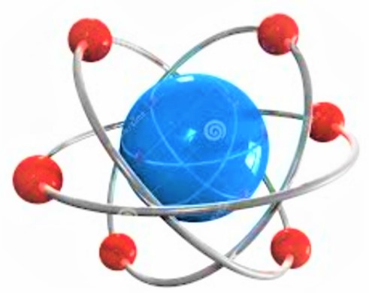
Fizika
11-sinf
Mavzu:
Atomning bor modeli. Bor postulatlari.
O‘qituvchi:
Toshkent shahar Uchtepa tumani
287-maktab fizika fani o‘qituvchisi
Xodjayeva Maxtuma Ziyatovna.

Slide 2
Ingliz fizigi J.J.Tompson 1903-yilda atomning tuzilishi haqidagi birinchi modelni taklif qildi.

Slide 4
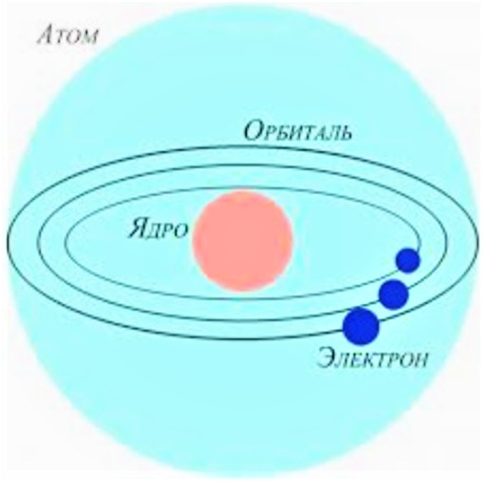
1911-yilda ingliz fizigi Rezerford o‘z tajribalariga asosan Tomson modelini inkor etib, atomning yadroviy (planetar) modelini taklif qildi.

Slide 7
Shveytsariyalik fizik I.Balmer 1885-yilda tajriba natijalariga tayanib vodorod spektrining ko‘zga ko‘rinuvchi qismidagi spektral chiziqlarning chastotalari uchun quyidagi formulani topdi.
$ν=R(\frac{1}{m^{2}}−\frac{1}{n^{2}})$
$R=3,29∙{10}^{15}Hz −$ Ridberg doimiysi
$m=1,2,3... ; n=m+1$

Slide 9
Rezerfordning yadroviy modeli atomning spektral qonuniyatlarini tushuntirib bera olmadi. Bundan tashqari, bu model klassik mexanika va elektrodinamika qonunlariga zid bo‘lib chiqdi.

Slide 10
Birinchidan, elektronning yadro atrofidagi orbita bo‘ylab harakati egri chiziqli, ya’ni tezlanish bilan ro‘y beradigan harakatdir. Bu harakatda esa klassik elektrodinamika qonunlariga muvofiq elektron o‘zidan nur chiqarishi kerak.
Ya’ni harakat davomida elektronlarning energiyasi kamayadi, uning aylanish orbitasi kichrayadi va u yadroga yaqinlasha boradi. Boshqacha aytganda, ma’lum vaqtdan keyin elektron yadroga qulab, atom yo‘qolishi kerak.
Bu Rezerford modeliga muvofiq, atom nostabil sistema bo‘lishini ko‘rsatadi. Amalda esa atomlar juda mustahkam sistema hisoblanadi.

Slide 11
Ikkinchidan, elektron atomga yaqinlashgan sari orbitasining radiusi kichrayib, boradi (R→0), tezligi esa o‘zgarmaydi ($θ$= const) natijada tezlanishi $\left(a=\frac{θ^{2}}{R}\right)$ortishi bilan elektronning nurlanish chastotasi ham uzluksiz ravishda ortishi va demak, uzluksiz nurlanish spektri kuzatilishi kerak.
Tajribalar va ular bilan mos keluvchi Balmer formulasi esa atomning nurlanish spektri uzlukli (chiziqli) ekanligini ko‘rsatganini yuqorida ko‘rgan edik.

Slide 12
Nils Bor 1913-yil Rezerfordning yadroviy modeliga kvant nazariyasini tadbiq qilib, atomning nurlanishi yoki yorug‘lik yutilishi kvantlardan iborat bo‘ladi, degan g‘oyani ilgari surdi.

Slide 13
Bor postulatlari.
1. Statsionar (turg‘un) holatlar haqidagi postulat: atomda statsionar holatlar mavjud bo‘lib, bu holatlarga elektronlarning statsionar orbitalari mos keladi. Elektronlar faqat shu statsionar orbitalarda bo‘lib, hattoki tezlanish bilan harakatlanganlarida ham nurlanish chiqarmaydilar. Statsionar orbitadagi elektronning harakat miqdori momenti (impuls momenti) kvantlangan bo‘lib, quydagi shart bilan aniqlanadi.
$m_{e}θ_{n}r_{n}=n\frac{h}{2π};$
$m_{e}θ_{n}r_{n}−$ elektronning shu orbitadagi impuls momenti.

Slide 14
2. Chastotalar haqidagi postulat:
Elektron bir statsionar orbitadan ikkinchisiga o‘tgandagina, energiyasi shu statsionar holatlardagi energiyalarning farqiga teng bo‘lgan bitta foton chiqaradi (yoki yutadi):
$hν=E_{n}−E_{m}$; $(n=m+1)$
Agar $E_{n}>E_{m}$ bo‘lsa, foton chiqariladi. Agar $E_{n}<E_{m}$ bo‘lsa, foton yutiladi .
Yuqoridagi ifodadan nurlanish ro‘y beradigan chastotalarni ya’ni atomning chiziqli spektrini aniqlash mumkin:
$ν=\frac{E_{n}−E_{m}}{h}$

Slide 15
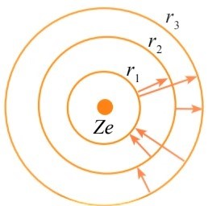
$\frac{1}{4πε_{0}}∙\frac{e∙e}{r_{n}^{2}}=\frac{m_{e}θ_{n}^{2}}{r_{n}}⇒r_{n}=n^{2}\frac{h^{2}ε_{0}}{πm_{e}e^{2}}$
$r_{B}=0,529∙{10}^{−10}m ; r_{n}=n^{2}∙r_{B}$ $; r_{2}=4r_{B}$

Slide 16
Atomdagi energetik sathlar. Statsionar holatdagi atom energiyasi qabul qiladigan qiymatlar energetik sath deyiladi.
$E=E_{k}+E_{p}$; $E_{k}=\frac{m_{e}θ_{n}^{2}}{2}=\frac{e^{2}}{8πε_{0}r_{n}}$ ; $E_{p}=−\frac{e^{2}}{4πε_{0}r_{n}}$
$E=\frac{e^{2}}{8πε_{0}r_{n}}+\left(−\frac{e^{2}}{4πε_{0}r_{n}}\right)=\frac{e^{2}}{4πε_{0}r_{n}}$
$$E_{n}=−\frac{m_{e}e^{4}}{8h^{2}ε_{0}^{2}}∙\frac{1}{n^{2}}$$
$n=1 holat eng turg‘un statsionar holat$
$n>1 holat uyg‘ongan holat$

Slide 17
Borning ikkinchi postulatiga ko‘ra, elektron bir energetik sathdan ikkinchisiga o‘tganda energiyali foton chiqaradi yoki yutadi.
$hν=E_{2}−E_{1}=\frac{m_{e}e^{4}}{8h^{2}ε_{0}^{2}}∙(\frac{1}{n_{1}^{2}}−\frac{1}{n_{2}^{2}})$
Elektronni atom yadrosidan ajratib olish uchun eng katta energiya sarflanadi. Bu energiyanng qiymati 13,6 eV ga teng bo‘lib, vodorod atomini ionlashtirish energiyasidir.
$ν=\frac{m_{e}e^{4}}{8h^{3}ε_{0}^{2}}∙(\frac{1}{n_{1}^{2}}−\frac{1}{n_{2}^{2}})$; $R=\frac{m_{e}e^{4}}{8h^{3}ε_{0}^{2}}−Ridberg doimiysi$.

Slide 19
Mustaqil bajarish uchun topshiriqlar
Mavzuni o‘qish, 155-betdagi savollarga javob yozish.

